Slide 1
Игра «Танчики»
Проект
Очилова Тимура
Атаева Руслана

Slide 2
Что из себя представляет игра
Игра будет представлять собой классическую игру в «Танчики» на двоих в жанре экшен. Полигон действий виден сверху. Игроки должны, управляя своим танком, стремится уничтожить танк своего оппонента, который будет находится в противоположном от него части игрового поля. Игроки пытаются уничтожить штаб своего противника (внизу и сверху игрового поля в виде флага, заранее выбранной странны в окне запуска игры) и его танк.

Slide 3
Начало игры
Началом игры из себя будет представлять запуск меня в котором у игроков будет возможность выбрать: карту, продолжительность игры, и кнопка старта, которая и начинает игру. А так же кнопку “Правила”, при нажатии на которую будет предоставлены все правила игры.

Slide 4
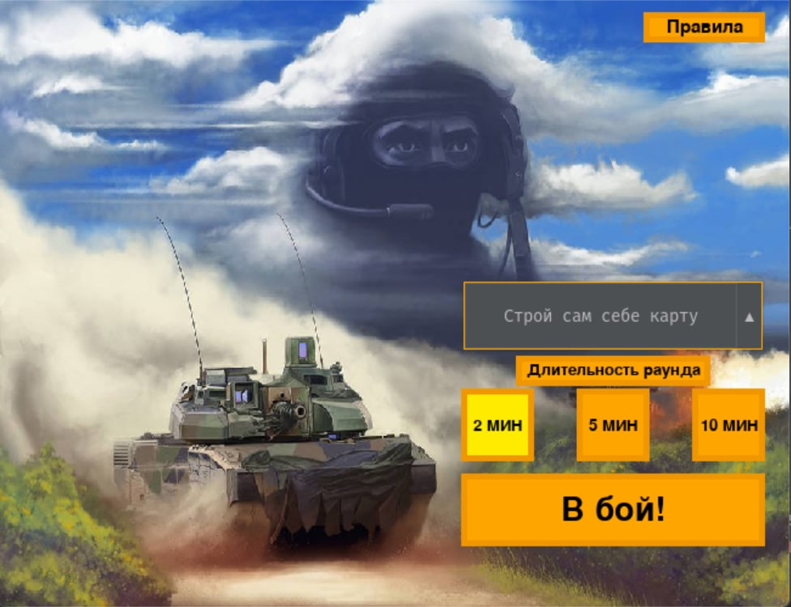
Меню

Slide 5
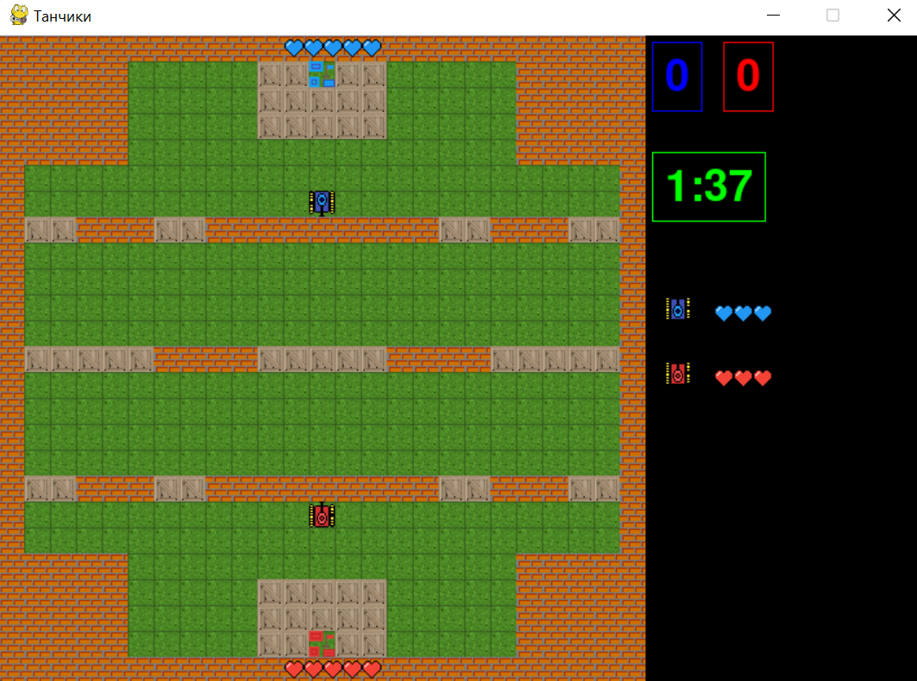
Игровое поле

Slide 6
Цель Игроков
Целью игры является победить своего оппонента. Этого можно достичь разрушив базу противника выстрелив и попав в неё 5 раз. Так же, если до конца игры никто из игроков не смог разрушить базу противника, победитель будет определяться количеством уничтожений танка противника. Во всех остальных ситуациях – ничья.

Slide 7



Карта
Карта состоит из блоков двух типов через которые танк не может проехать-разрушаемые(визуализированы в виде деревянных ящиков), не разрушаемые (визуализированы в виде кирпичных стен.
В местах которых отсутствуют блоки следует заполнению травой, а на противоположных концах карты стоят базы игроков.
- Разрушаемый блок
-Не разрушаемый блок
-Трава

Slide 8




Танки
-Синий танк
У каждого игрока свой танк – синий танк и красный танк. Танки умеют стрелять снарядами. Если выстрелить 3 раза снарядом в танк, то он станет мёртвым и поменяет внешний вид. Если снаряды встретятся то они взорвутся.
-Красный танк
-Мёртвый танк
-Снаряд

Slide 9


Базы
У каждого игрока есть своя база, со своим цветом. Если выстрелить в базу 5 раз снарядами то она разрушится и раунд закончится.
-Красная база
-Синяя база

Slide 10
Конец игры
После окончания игры (в случае победы одного из игроков или ничьи) на самом игровом поле высветиться надпись, которая будет сообщать об итоге игры. Далее после этого игроки будет перекинуты обратно в меню.

Slide 11
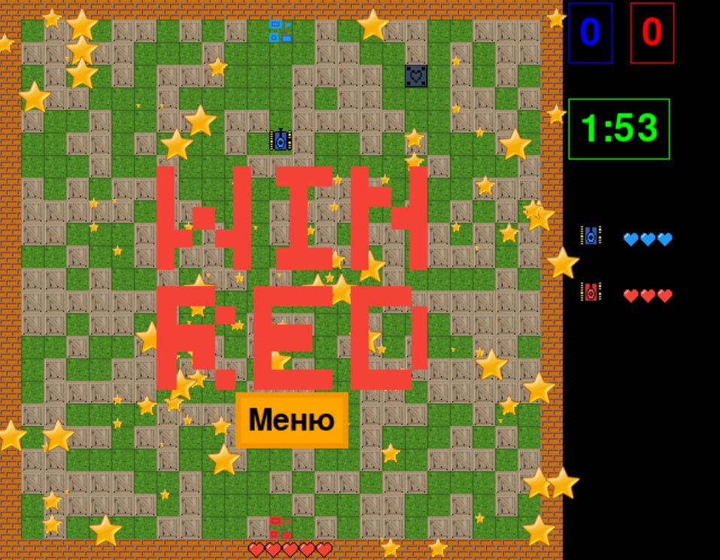
Конец игры

